Slide 1
5. gcc와 Makefile
숭실대학교 글로벌미디어학부
임베디드시스템 이강희교수님
EX5_20163345_한지예

Slide 2
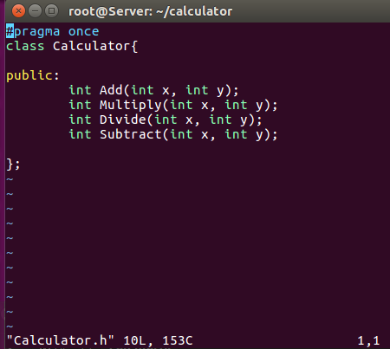
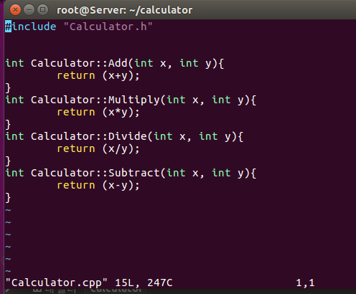
1. g++을 이용해서 Calulator.exe를 만드시오.
Calculator.h
Calculator.cpp

Slide 3
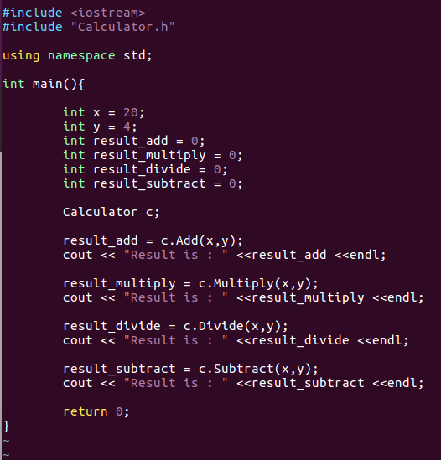
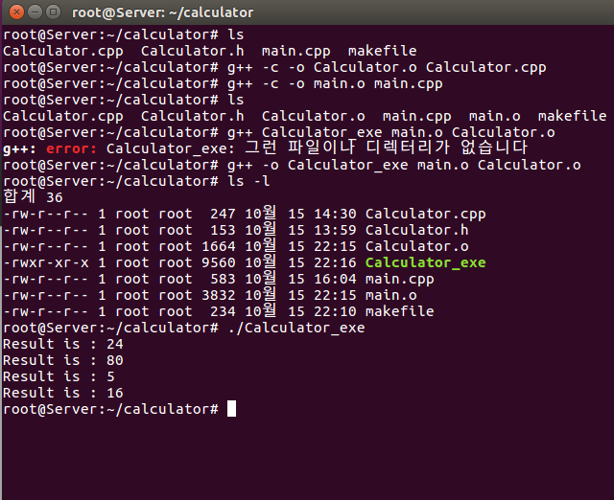
main.cpp
Calculator_exe.exe파일로 실행한 결과

Slide 4
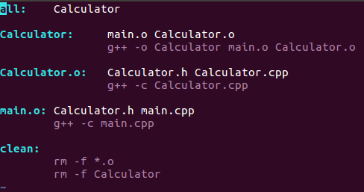
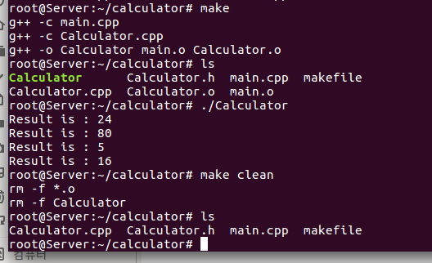
2. 위 1번의 Makefile을 만들어 동일결과를 내시오.
Vi makefile
Makefile에서 exe파일 이름을 Calculator로 만들고
Make clean실행한 결과

Slide 5
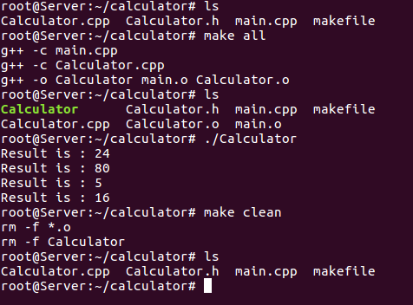
최종 결과

